Slide 1

MEME PAS GAME
Membre de l’équipe :
Sarah Gagné-Garon (1056500)
Olivier Provost (20101738)
Moïka Sauvé (20090119)

Slide 2
PROBLÈMES
-Caméra
SOLUTIONS
-Permission
Notes:
Problèmes:
-Caméra et partager: nous avons eu des problèmes d’accès à la de l’utilisateur.
-Rotation des photos: lorsqu’on prenait une photo avec la caméra, cette dernière s’affichait verticalement.
Solutions:
-On a mis permission pour l’utilisateur afin d’avoir accès à la galerie, la caméra et la possibilité de partager la photo.
-…

Slide 3
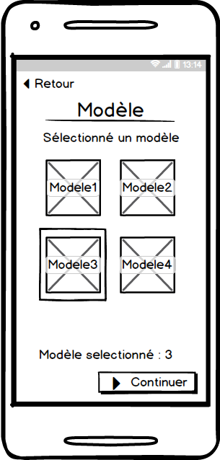
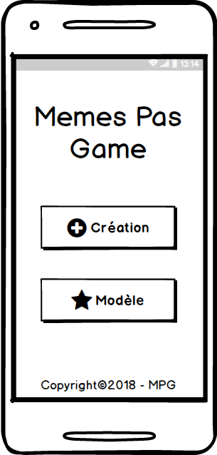
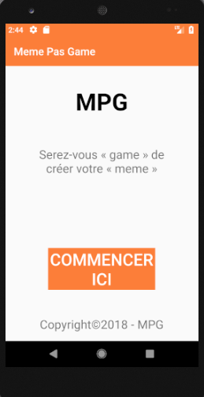
ÉCRANS ET FONCTIONNALITÉS
PAGE D’ACCUEIL
Notes:
PAGE D’ACCUEIL:
-Nom de l’application avec une phrase pensé pour incité les gens à commencer la création de leur meme.
-Un bouton ’’COMMENCER ICI ’’ qui mène vers l’activité modèle.
-Il y a aussi un pop-up qui demande une permission à l’utilisateur.
CHOIX DE MODELES:
-quatre choix de modèles s’offrent à l’utilisateur. Il peut alors cliqué sur le bouton continuer lorsqu’il touche une des quatre images.

Slide 4
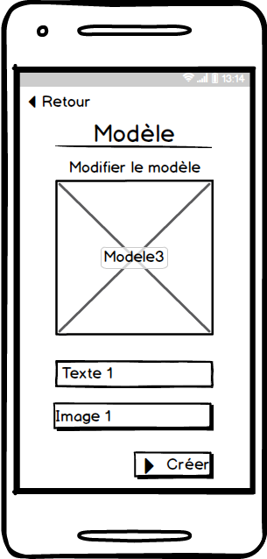
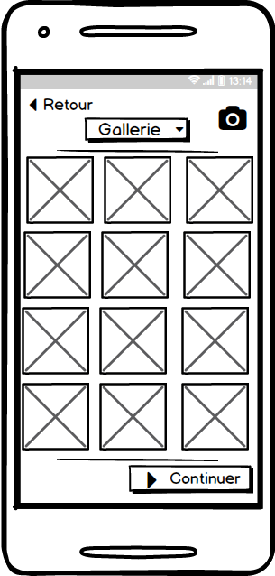
ÉCRANS ET FONCTIONNALITÉS
Notes:
GALERIE:
-Si l’utilisateur choisi le modèle twitter, il a alors avoir accès à sa galerie photo et à son appareil pour mettre sa propre photo.
MODELE:
Lorsqu’il choisi un modèle, il peut cliqué sur la zone de texte sur l’image pour insérer son texte. Le style et la police sont déjà prédéfinies.

Slide 5
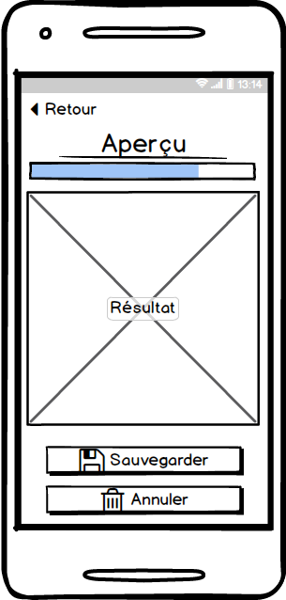
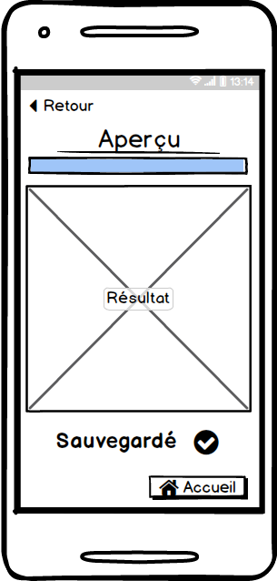
ÉCRANS ET FONCTIONNALITÉS
Notes:
APERCU:
Montre une capture d’écran du « meme ». Si la personne est satisfaite du résultat, elle peut l’enregistrer ou la partager en cliquant .
SAUVEGARDER:
Une fois sauvegarder, un bouton apparaît pour

Slide 6
ÉCRANS ET FONCTIONNALITÉS
Vidéo de l’utilisation

Slide 7
ÉLÉMENTS EXTRA
PARTAGE DE PHOTO SUR TOUS LES RÉSEAUX SOCIAUX
Notes:
Nous avons ajouter l’option de partager la création sur les réseaux sociaux.

Slide 8
UTILISABILITÉ:
DÉCOUVRABILITÉ:
Affordances:
Signifiants: l’utilisation de boutons identifiés et de messages qui guident l’utilisateur vers chacune des étapes pour faire un meme.
Correspondances:Chaque bouton et action ont une fonction spécifique.
Feedback:lorsqu’on clique sur un choix de modèle, on a un effet sur l’image pour montrer la sélection. On a installé aussi une barre de progression qui suit l’utilisateur tout au long de l’expérience.
Contraintes:Messages d’alerte lorsqu’on veut peser sur un bouton continuer sans avoir compléter la tache.
Modèles Conceptuels:La page d’accueil avec le nom de l’application et le slogan expliquent simplement la fonctionnalité de l’application. On sait quoi faire sans avoir des explications spécifiques de l’utilisation de l’app grâce à son design.

Slide 9
UTILISABILITÉ SUITE:
Efficacité: l’application permet aux utilisateurs d’atteindre le résultat prévu qui est de créer un meme.
Efficience: l’utilisateur peut créer un meme très peu de temps.
Satisfaction & Simplicité d’apprentissage: Après avoir tester l’application aux membres de notre entourage, nous pouvons confirmer l’expérience d’utilisation se fait de manière fluide grâce au bon design qui guide l’utilisateur pour chaque étape du processus.
Mémorabilité: l’application ne demande pas beaucoup de mémorabilité, elle est assez simple et bien guidé.
Visibilité (Feedback): Nous nous sommes arrangés pour créer qui possède un thème de couleur orangé. On s’est aussi assuré que chaque écritaux soient lisibles et visibles. Par ailleurs, nous avons éviter le plus possible de surcharger nos fragments pour garder une bonne visibilité.
Erreur: Pour éviter les erreurs nous avons mis des alertes lorsqu’une action n’est pas possible.Nous avons demandé a des gens de notre entourage de tester notre application. Ils n’ont pas trouvé d’erreurs en particulier, mais un commentaire qui revenait était la vitesse de l’application. En effet se dernier n’est pas optimal.

Slide 10
UTILISABILITÉ SUITE:
CHANGEMENT DE DESIGN
-Suppression de l’activité création
Notes:
Après réflexion, nous avons pris la décision d’enlever l’activité création. Nous avons réalisé que cette autre activité est beaucoup plus robuste qu’on pensait pour le si peut de temps qu’on avait. Par ailleurs, nous avons jugé que l’activité modèle touche un peu à ce qu’on voulait apriori faire dans création.

Slide 11
DIFFUCULTÉS
-
BONS COUPS
-Nom de l’application
-Partage sur les réseaux sociaux

Slide 12
À REFAIRE
MEILLEURE GESTION DU TEMPS:
On se serait pris à l’avance.

